Slide 1
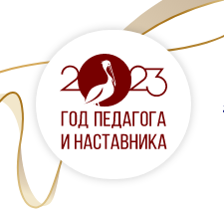
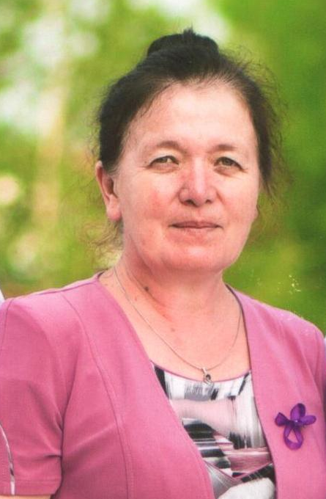
Педагогическая династия Тагировых
М.Г. Кантуганова,
учитель МАОУ «Бардымская СОШ №2»
с. Барда, Пермский край

Slide 2

Генеалогическое древо
Генеалогическое древо Тагировых
Габдул
ханнан
Шайхилислам
Карамутдин
Фазлет
дин
Мухамет
валей
Мухаметситдык
Хабиб
зямал
Ахматгадый
Хабибулла
1774-1847 г.г.
Гафиза
1792 г.р.
Шамсетдин
1779-1852 г.г.
Гульзагира
1770 г.р.
Галиулла
1781 г.р.
Габдульманнан
Ярмухамет
Нурмухамет
Альмухамет
Тагирзян Ибрагимович

Slide 3
Ахматгадый Хабибуллович Тагиров
Хабибзямал (1840 г.р.)
Халима 1857 г.р.
Гайнизямал 1843 г.р.
Зайнап 1853 г.р.
Фахрикамал 1846 г.р.
Фатима 1849 г.р.

Slide 4
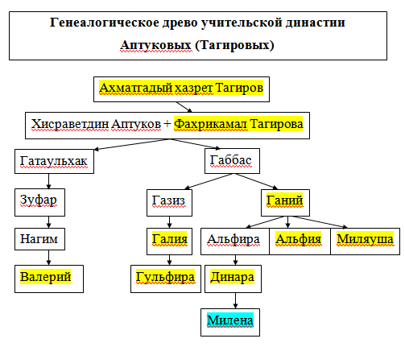
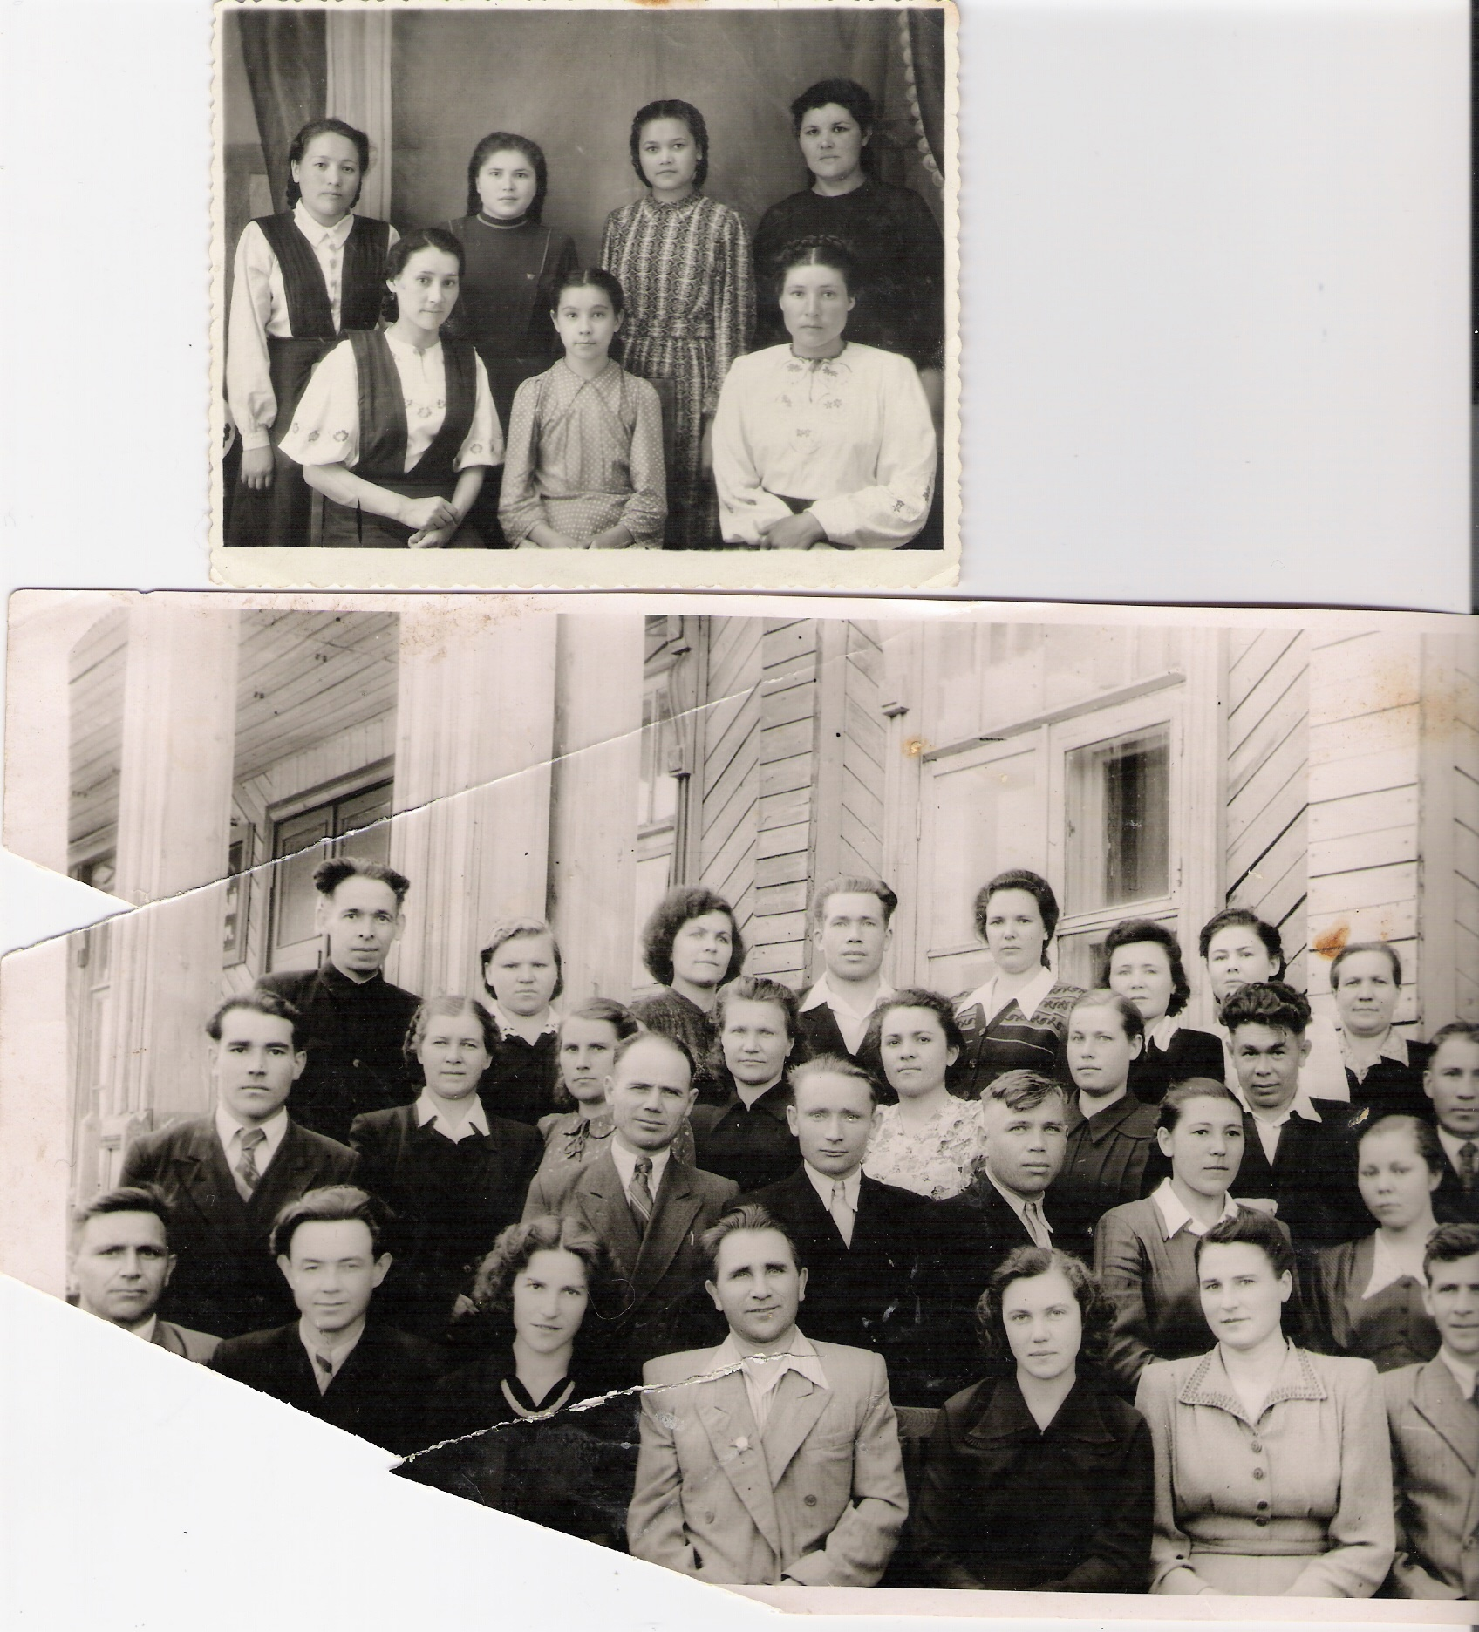
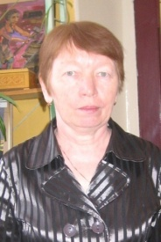
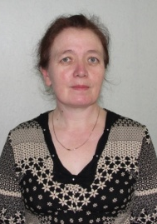
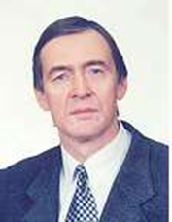
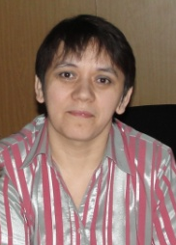
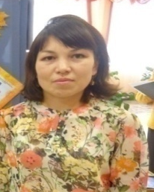

Slide 5
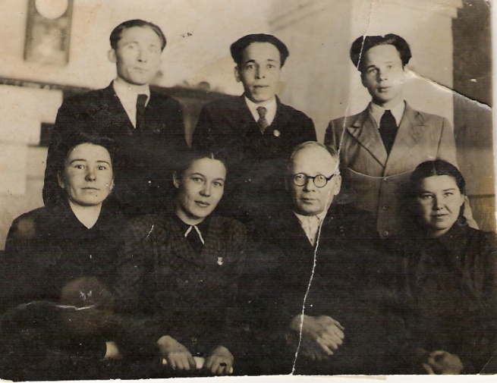
Правнуки Фахрикамал Ахматгадыевны Тагировой
Аптуков Ганий Габбасович (1920-1998 г.г.)
Учился в Пермском педагогическом институте, преподавал математику в Шермейской и Бардымской средних школах, был главным бухгалтером райфо. Общий педагогический стаж 7 лет, общий трудовой стаж 40 лет
. Известно, что Ганий Габбасович в молодости проводил сеансы одновременной игры в шахматы с 11 шахматистами
В школьном музее Бардымской СОШ № 2 сохранились его фотографии среди учителей военных лет

Slide 6
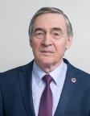
Аптуков Валерий Нагимович
Правнуки Фахрикамал Ахматгадыевны Тагировой
Аптуков Валерий Нагимович - российский ученый, механик, доктор технических наук, профессор, заведующий кафедрой фундаментальной математики (ПГНИУ) «Пермского государственного национального исследовательского университета».

Slide 7

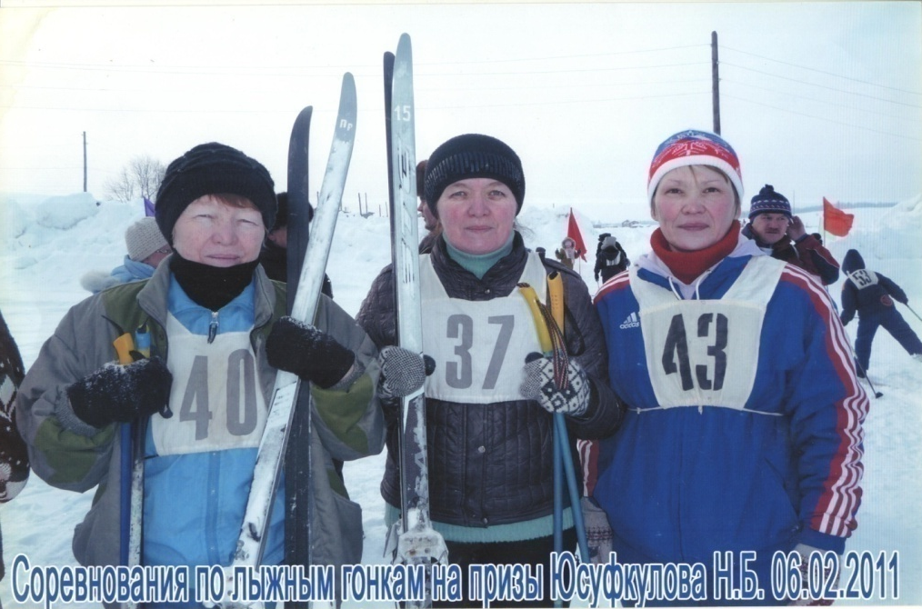
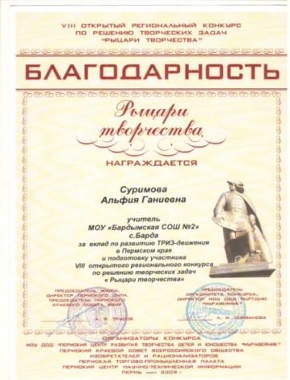
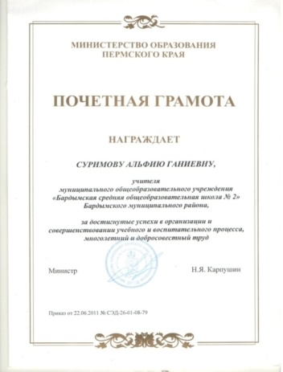
Суримова Альфия Ганиевна
Правнуки Фахрикамал Ахматгадыевны Тагировой
Альфия Ганиевна окончила механико-математический факультет Пермского государственного университета
Альфия Ганиевна работала учителем математики Бардымской СОШ № 2, впервые в районе начала заниматься с учащимися ТРИЗом, ездила с ребятами в Пермь на конференции. Общий педагогический стаж 37 лет

Slide 8

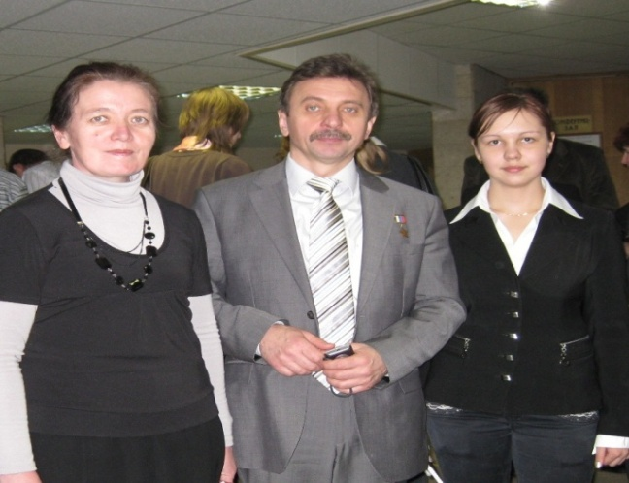
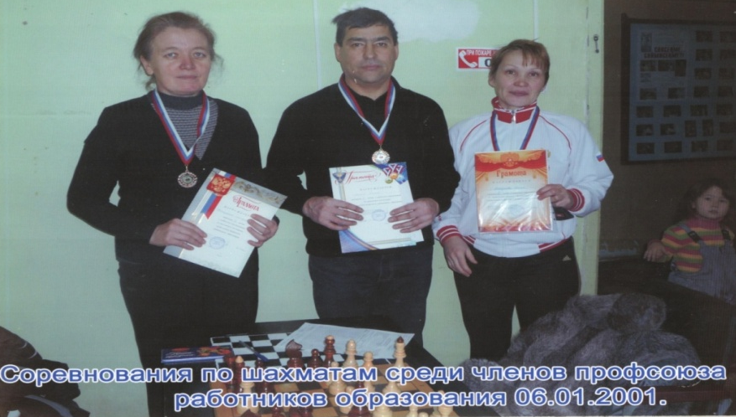
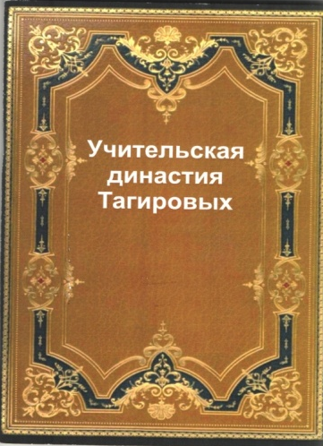
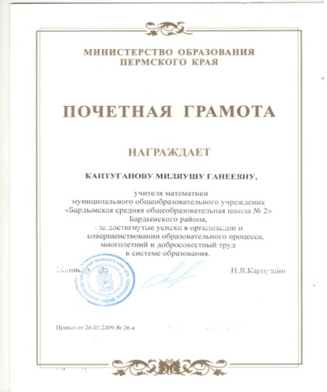
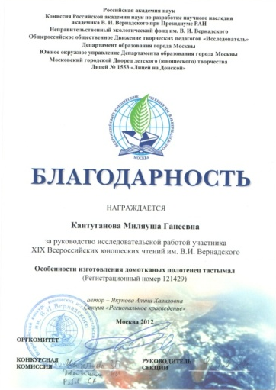
Кантуганова Миляуша Ганеевна
Правнуки Фахрикамал Ахматгадыевны Тагировой
Кантуганова М.Г. учитель математики высшей категории Бардымской СОШ №2. Педагогический стаж 39 лет. Автор книги «Учительская династия Тагировых»
Миляуша Ганеевна участник IV межрегиональной конференции «Школьный музей: новые ракурсы» в Санкт-Петербурге, III Всероссийских королевских чтений в Москве (2009 г.), XIX Всероссийских чтений имени Вернадского в Москве (2012 г.).
В здании Префектуры Северо-Восточного Административного Округа Москвы.
Фото Кантугановой М.Г. и Скрябиной Я.Т. с космонавтом А.И.Лазуткиным

Slide 9
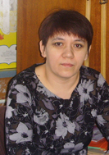
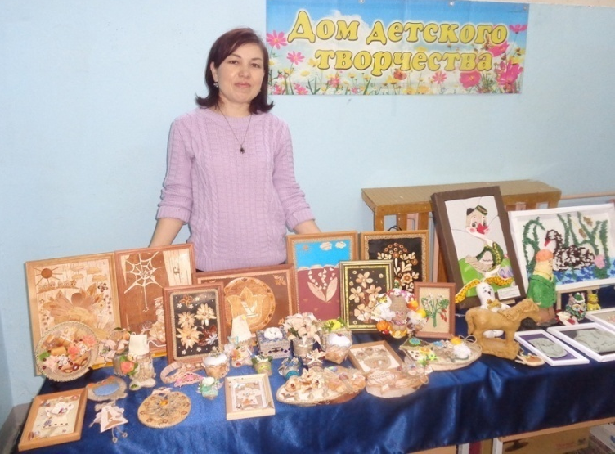
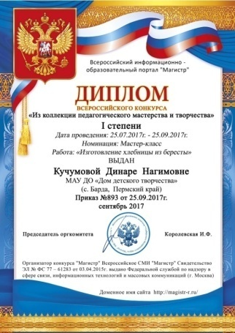

Правнуки Фахрикамал Ахматгадыевны Тагировой
Кантуганова Гульфира Фаритовна
Внучатая племянница Гания Габбасовича Кантуганова Гульфира Фаритовна работает в Бардымской средней школе заместителем директора по воспитательной работе 18 лет, ведет уроки ОРКС, до этого работала воспитателем в детском саду.
Кучумова Динара Нагимовна
Внучка Гания Габбасовича Кучумова Динара Нагимовна стала педагогом дополнительного образования, больше 20-ти лет работает в Доме детского творчества в Барде.

Slide 10
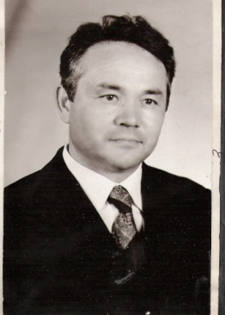
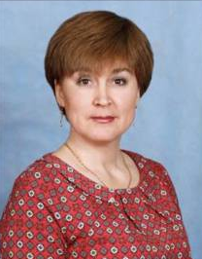
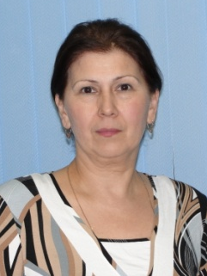
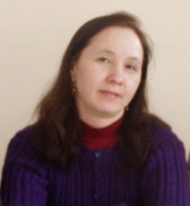
Правнуки Гульзямал Ахматгадыевны Тагировой
Ибраев Габдулла Касимович
Ибраев Габдулла Касимович (1926-1986 г.г.) выпускник Ленинградского военно-механического института, преподавал в Пермском политехническом институте, в Пермском государственном университете: Доктор технических наук, профессор. Был специалистом по механике твердого тела, механике композитных материалов и конструкций. . Летом 2011 года на его родине, в деревне I Краснояр, был установлен памятный баннер.
Тубатова Ильсина Нуриевна окончила среднее профессионально-техническое училище № 3 с отличием по профессии оператор ЭВМ. 1988-1994 г.г. училась в Уральском государственном профессионально-педагогическом университете на электро-энергетическом факультете и получила квалификацию инженер-педагог. Работала учителем информатики Бардымской СОШ №2, общий педагогический стаж 30 лет
Назаргулова Суфия Мидхатовна
учитель географии и истории, директор Красноярской ОШ, педагогический стаж 40 лет
Муталлапова Чулпан Абубакировна
Внучатая племянница Габдуллы Касимовича Муталлапова Чулпан Абубакировна преподает математику и информатику в Бардымском филиале «Краевого политехнического колледжа». Педагогический стаж 25 лет

Slide 11
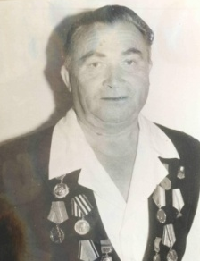
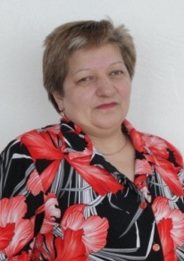
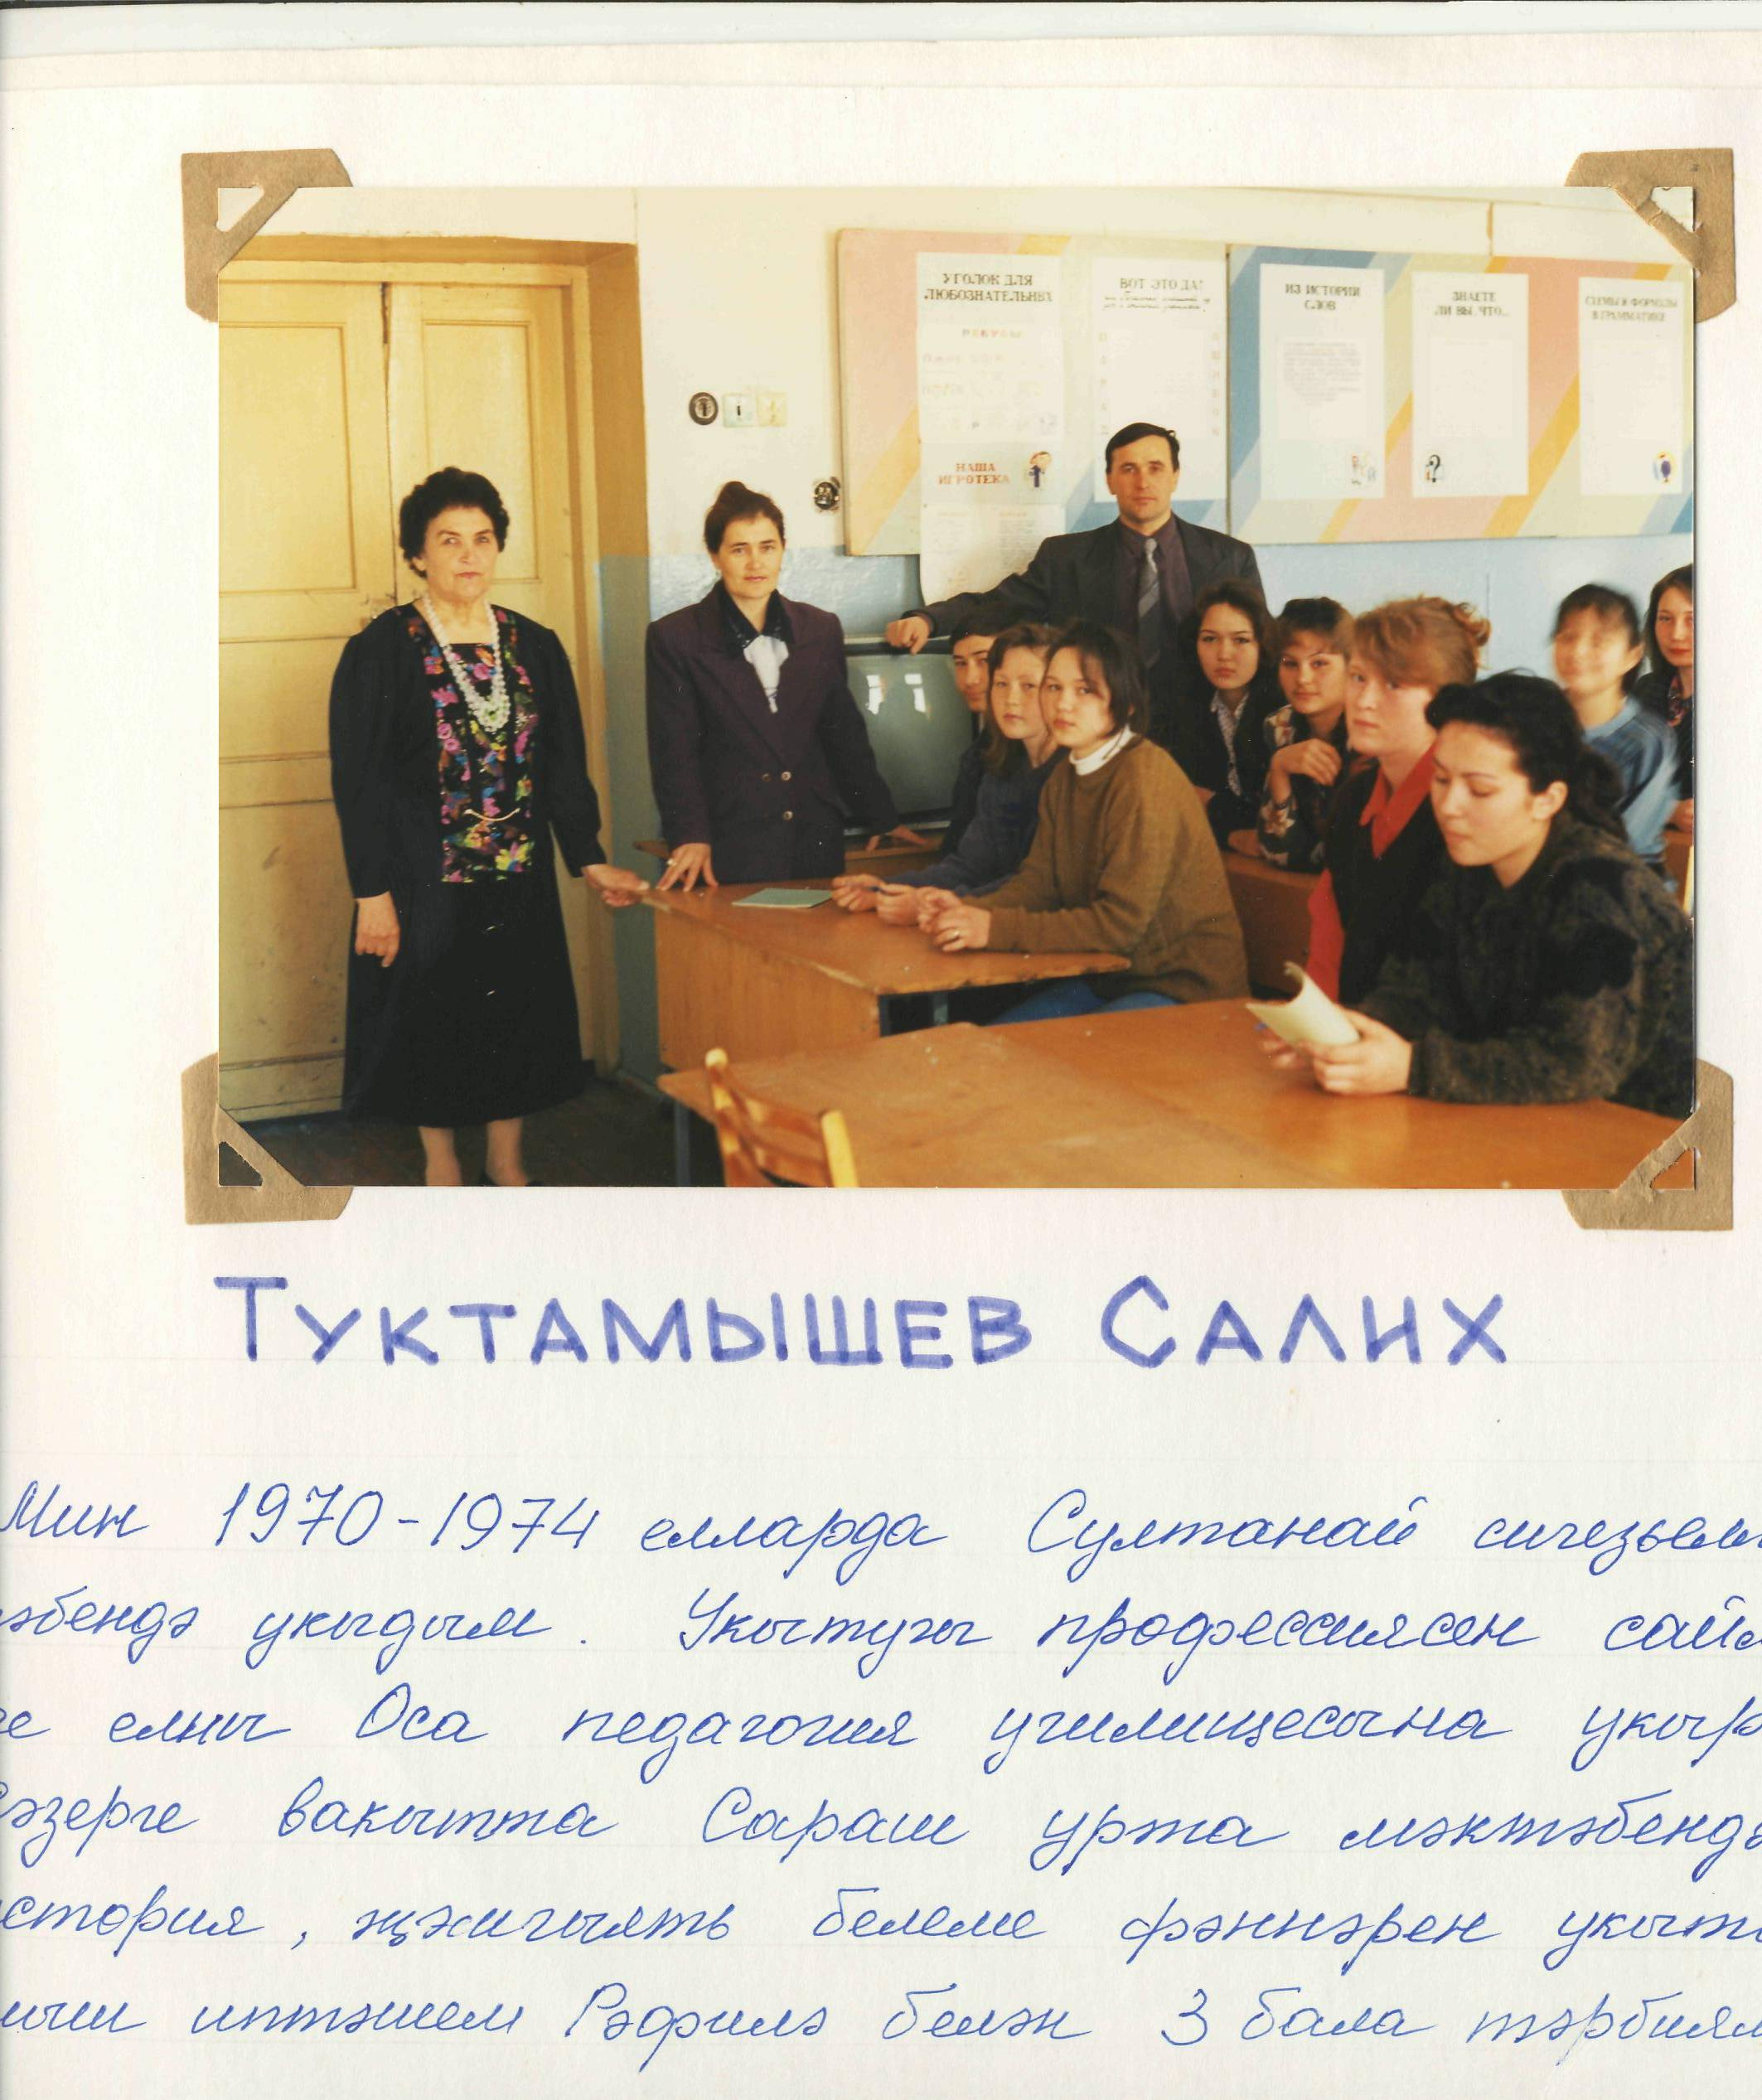
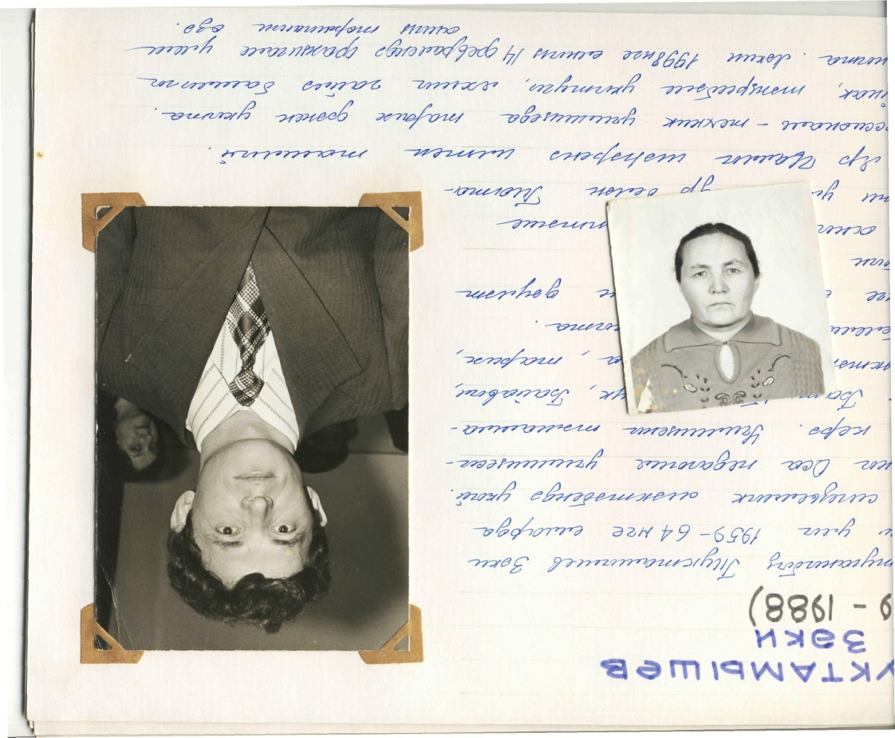
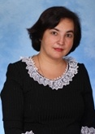
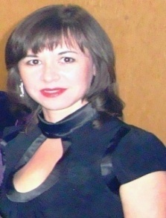
Правнуки Халимы Ахматгадыевны Тагировой
Иткинин Масхут Шафагирович
учитель русского языка и литературы, директор Куземьяровской, Елпачихинской школ.
Рангулова Насима Минниахатовна ,учитель начальных классов Красноярской ОШ. Педагогический стаж 35 лет
Нурсубина Назмехана Габтрахимовна, педагогический стаж 37 лет, 24 года была руководителем кустового методического объединения учителей начальных классов, была делегатом областного съезда учителей (1979 г.) Она награждена нагрудным знаком «Отличник народного образования» (1995 г.), медалью «Ветеран труда». Ее дочь Байкиева Миннегуль Ахнафовна работает психологом в Бардымской гимназии.
Туктамышев Салих Габтрахимович работал учителем географии в Сарашевской школе, в Султанаевской школе был директором. В областном конкурсе "Экология. Человек года -2002" он награжден дипломом победителя в номинации "Воспитательная эколого-педагогическая деятельность в общеобразовательных и средне-специальных учреждениях". Его ученики были призерами Всероссийских олимпиад по географии. Педагогический стаж 45 лет.
Исмагилова Гузаль Халиловна училась в ПГПИ на филологическом факультете (1988-1993). С 1993 г. работала учителем русского языка и литературы, с 2002 г. – заместителем директора по методической и опытно-экспериментальной работе в Бардымской средней школе №2. С 2008 г. является заместителем начальника управления образования администрации Бардымского муниципального района.

Slide 12
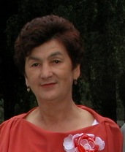
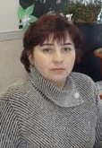
Правнуки Зайнап Ахматгадыевны
Курбангалиев Феликс Назиевич работал учителем в школах Бардымского района. В 1951 году преподавал математику в Султанаевской школе, затем после службы в рядах Советской Армии поступил в Кояновское педагогическое училище. Работал учителем начальных классов в Усть-Тунторе и Усть-Шлыке, в Новом-Ашапе и Батырбае, вел физкультуру, рисование и музыку. Потом был председателем ДСО «Урожай». Он играл на баяне и скрипке. Педагогический стаж 25 лет
Мадхия Гакифовна Мукминова работала в коррекционной школе учителем начальных классов. Педагогический стаж 30 лет
Ананьева Миляуша Сабитовна – правнучка Зайнап Ахматгадыевны Тагировой, кандидат физико-математических наук, доцент кафедры высшей математики, заместитель декана математического факультета по учебной работе Пермского государственного гуманитарно-педагогического университета. Педагогический стаж 35 лет.

